Slide 1
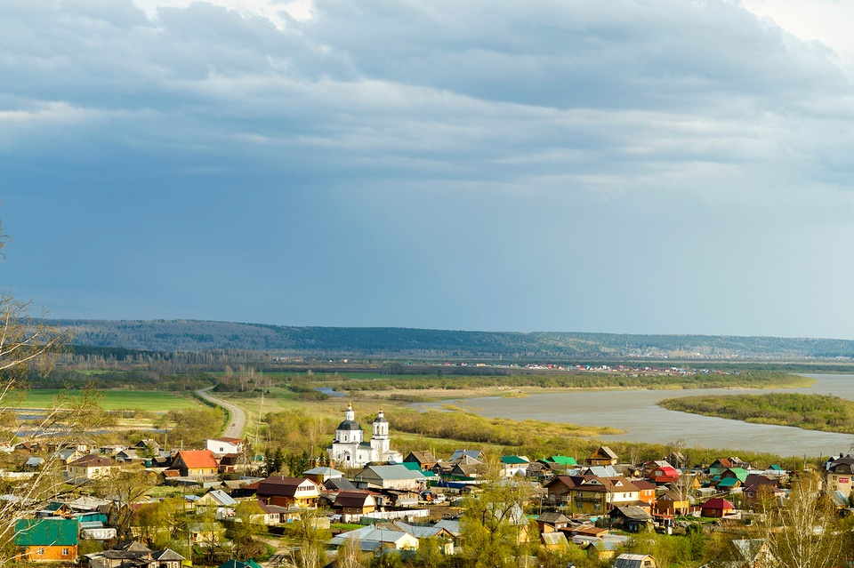
ТОМСКИЙ РАЙОН
БЮДЖЕТ ДЛЯ ГРАЖДАН
На основе проекта решения Думы Томского района «Об утверждении бюджета Томского района на 2020 год и плановый период 2021 и 2022 годов»

Slide 2

Уважаемые жители Томского района.
Управление финансов Администрации Томского района предлагает вам очередную редакцию «Бюджета для граждан», подготовленную на основе проекта решения Думы Томского района «Об утверждении бюджета Томского района на 2020 год и плановый период 2021 и 2022 годов».
Бюджет для граждан - это упрощенная версия бюджетного документа, которая использует неформальный язык и доступные форматы.
Целью направления вам информации о формировании бюджета района в доступной форме является повышение финансовой грамотности населения, мотивация граждан на обратную связь, подготовку обращений и местных инициатив.
В настоящем выпуске «Бюджета для граждан» мы познакомим вас с основами формирования бюджета, представим общие сведения о доходах и расходах бюджета, информацию о планируемых объемах расходов на реализацию муниципальных программ Томского района.
Н.Н. Чернова
Заместитель Главы Администрации Томского района
– начальник Управления финансов

Slide 3
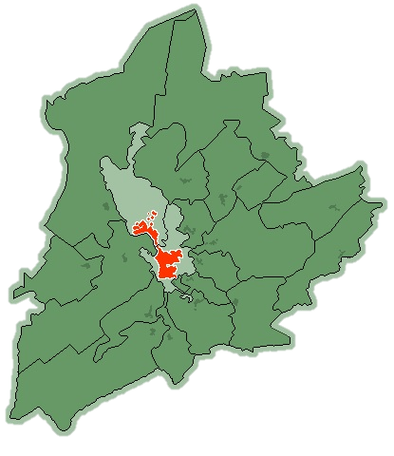

Площадь Томского района составляет 10 064,2 км²
Численность населения района -75,2 тыс.человек
В состав Томского района входят 19 сельских поселений, 128 населенных пунктов

Slide 4
ГЛОССАРИЙ
Бюджет - это форма образования и расходования денежных средств, предназначенных для финансового обеспечения задач и функций государства и местного самоуправления.
Консолидированный бюджет - свод бюджетов бюджетной системы Российской Федерации на соответствующей территории (за исключением бюджетов государственных внебюджетных фондов) без учета межбюджетных трансфертов между этими бюджетами.
Бюджетная система Российской Федерации - основанная на экономических отношениях и государственном устройстве Российской Федерации, регулируемая законодательством Российской Федерации совокупность федерального бюджета, бюджетов субъектов Российской Федерации, местных бюджетов и бюджетов государственных внебюджетных фондов.
Доходы бюджета - поступающие в бюджет денежные средства, за исключением средств, являющихся источниками финансирования дефицита бюджета.
Расходы бюджета - выплачиваемые из бюджета денежные средства, за исключением средств, являющихся источниками финансирования дефицита бюджет.
Дефицит бюджета - превышение расходов бюджета над его доходами.
Профицит бюджета - превышение доходов бюджета над его расходами

Slide 5
ГЛОССАРИЙ
Бюджетный процесс - регламентируемая законодательством Российской Федерации деятельность органов государственной власти, органов местного самоуправления и иных участников бюджетного процесса по составлению и рассмотрению проектов бюджетов, утверждению и исполнению бюджетов, контролю за их исполнением, осуществлению бюджетного учета, составлению, внешней проверке, рассмотрению и утверждению бюджетной отчетности.
Сводная бюджетная роспись - документ, который составляется и ведется финансовым органом (органом управления государственным внебюджетным фондом) в целях организации исполнения бюджета по расходам бюджета и источникам финансирования дефицита бюджета.
Текущий финансовый год - год, в котором осуществляется исполнение бюджета, составление и рассмотрение проекта бюджета на очередной финансовый год (очередной финансовый год и плановый период).
Очередной финансовый год - год, следующий за текущим финансовым годом.
Плановый период - два финансовых года, следующие за очередным финансовым годом.
Получатель бюджетных средств (получатель средств соответствующего бюджета) - орган государственной власти (государственный орган), управления государственным внебюджетным фондом, орган местного самоуправления, орган местной администрации, находящееся в ведении главного распорядителя (распорядителя) бюджетных средств казенное учреждение, имеющие право на принятие и (или) исполнение бюджетных обязательств от имени публично-правового образования за счет средств соответствующего бюджета
Бюджетные ассигнования - предельные объемы денежных средств, предусмотренных в соответствующем финансовом году для исполнения бюджетных обязательств.

Slide 6
ГЛОССАРИЙ
Главный распорядитель бюджетных средств (главный распорядитель средств соответствующего бюджета) - орган государственной власти (государственный орган), орган управления государственным внебюджетным фондом, орган местного самоуправления, орган местной администрации, а также наиболее значимое учреждение науки, образования, культуры и здравоохранения, указанное в ведомственной структуре расходов бюджета, имеющие право распределять бюджетные ассигнования и лимиты бюджетных обязательств между подведомственными распорядителями и (или) получателями бюджетных средств, если иное не установлено настоящим Кодексом.
Межбюджетные отношения - взаимоотношения между публично-правовыми образованиями по вопросам регулирования бюджетных правоотношений, организации и осуществления бюджетного процесса
Межбюджетные трансферты - средства, предоставляемые одним бюджетом бюджетной системы Российской Федерации другому бюджету бюджетной системы Российской Федерации.
Дотации - межбюджетные трансферты, предоставляемые на безвозмездной и безвозвратной основе без установления направлений их использования.
Субвенция –межбюджетные трансферты, предоставляемые в целях финансового обеспечения расходных обязательств возникающих при выполнении государственных полномочий Российской Федерации (субъекта Российской Федерации), переданных для осуществления органам местного самоуправления в установленном порядке.
Субсидии –это бюджетные средства, передаваемые бюджету другого уровня, юридическому и физическому лицам на условиях долевого финансирования целевых расходов.
Налогоплательщики -это организации и физические лица, на которых возлагается обязанность по уплате налогов в соответствии с Налоговым кодексом Российской Федерации.

Slide 7
ПРОЕКТ БЮДЖЕТА ТОМСКОГО РАЙОНА ОСНОВЫВАЕТСЯ НА:
Положениях послания Президента РФ Федеральному
собранию РФ, определяющих бюджетную политику
Прогнозе социально-экономического развития
муниципального образования «Томский район»
Основных направлениях бюджетной и налоговой
политики Томского района
Муниципальных программах Томского района

Slide 8
ОСНОВНЫЕ ПРАВОВЫЕ АКТЫ, РЕГУЛИРУЮЩИЕ БЮДЖЕТНЫЕ ПРАВООТНОШЕНИЯ В ТОМСКОМ РАЙОНЕ
Конституция Российской Федерации
Бюджетный кодекс Российской Федерации
Налоговый кодекс Российской Федерации
ФЗ №131 от 06.10.03 «Об общих принципах организации местного самоуправления в Российской Федерации»
Нормативные акты Томской области, муниципальные правовые акты Томского района
Устав муниципального образования «Томский район»

Slide 9
ЦЕЛЬ И ОСНОВНЫЕ ЗАДАЧИ БЮДЖЕТНОЙ ПОЛИТИКИ ТОМСКОГО РАЙОНА НА 2020 ГОД И ПЛАНОВЫЙ ПЕРИОД 2021-2022 ГОДОВ
Цель:
Обеспечение долгосрочной сбалансированности и устойчивости финансовой системы района при безусловном исполнении всех принятых обязательств наиболее эффективным способом. Реализация мер по повышению эффективности управления бюджетными расходами
интеграция национальных проектов в муниципальные программы Томского района
расширение практики осуществления бюджетных расходов на проектных принципах управления
совершенствование управления муниципальным имуществом и сетью учреждений
совершенствование системы межбюджетных отношений
совершенствование технологий и процедур планирования, исполнения расходов бюджета Томского района
совершенствование механизмов мониторинга и контроля реализации муниципальных программ Томского района;
повышение качества планирования расходов на финансовое обеспечение муниципальных заданий на оказание муниципальных услуг (выполнение работ)

Slide 10
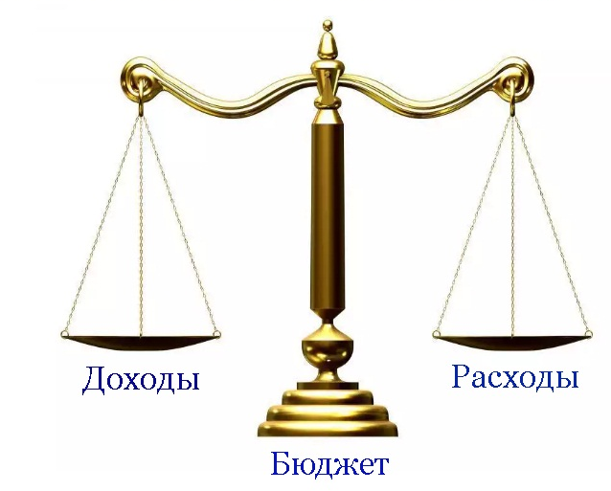
ОСНОВНЫЕ ПАРАМЕТРЫ БЮДЖЕТА ТОМСКОГО РАЙОНА НА 2020 ГОД И ПЛАНОВЫЙ ПЕРИОД 2021-2022 ГОДОВ
тыс.руб.
 | 2020 год | 2021 год | 2022 год
Доходы | 3 143 993,8 | 2 664 541,5 | 1 972 958,0
Расходы | 3 143 993,8 | 2 664 541,5 | 1 972 958,0
Финансовый результат | 0,00 | 0,00 | 0,00
Сбалансированный бюджет – это бюджет, в котором доходы соответствуют расходам
рублей
 | 2020 год | 2021 год | 2022 год
Доходы на 1 жителя | 41 808,43 | 35 432,73 | 26 236,14
Расходы на 1 жителя | 41 808,43 | 35 432,73 | 26 236,14

Slide 11


СТРУКТУРА ДОХОДОВ БЮДЖЕТА ТОМСКОГО РАЙОНА
Налоговые доходы
Неналоговые доходы
Безвозмездные поступления
-налог на доходы физических лиц;
-акцизы по подакцизным товарам (продукции), производимым на территории Российской Федерации;
-налог, взимаемый в связи с применением упрощенной системы налогообложения;
-единый налог на вмененный доход;
-единый сельскохозяйственный налог;
-налог, взимаемый в связи с применением патентной системы налогообложения;
-налог на добычу общераспространенных полезных ископаемых;
-государственная пошлина
-доходы от использования имущества, находящегося в муниципальной собственности;
-платежи при пользовании природными ресурсами;
-доходы от продажи материальных и нематериальных активов;
-штрафы, санкции, возмещение ущерба;
-прочие неналоговые доходы
-безвозмездные поступления из бюджета Томской области:
дотации
субсидии
субвенции
иные межбюджетные трансферты;
-безвозмездные поступления из бюджетов сельских поселений;
-прочие безвозмездные поступления

Slide 12





ДОХОДЫ БЮДЖЕТА ТОМСКОГО РАЙОНА
НА 2020-2022 годы
Налоговые доходы:
2020 - 431 216,1 тыс.руб.
2021 - 445 787,5 тыс.руб.
2022 - 422 143,2 тыс.руб
Неналоговые доходы:
2020 - 111 509,0 тыс.руб.
2021 - 68 010,6 тыс.руб.
2022 - 69 914,1 тыс.руб
Безвозмездные
поступления
из бюджета Томской
области:
2020 - 2 559 489,4 тыс.руб.
2021 - 2 109 659,2 тыс.руб.
2022 - 1 439 816,5 тыс.руб.
Безвозмездные
поступления из
бюджетов сельских
поселений:
2020 - 41 779,3 тыс.руб.
2021 - 41 084,2 тыс.руб.
2022 - 41 084,2 тыс.руб.

Slide 13
ДОХОДЫ БЮДЖЕТА ТОМСКОГО РАЙОНА
тыс.руб.

Slide 14
НАЛОГОВЫЕ ДОХОДЫ БЮДЖЕТА ТОМСКОГО РАЙОНА
2019г.
2020г.
2021г.
2022г.
Доля, %

Slide 15
НЕНАЛОГОВЫЕ ДОХОДЫ БЮДЖЕТА ТОМСКОГО РАЙОНА
2019 г
2020 г
2021 г
2022 г
Доля, %
Доходы от использования имущества, находящегося в муниципальной собственности
Платежи при пользовании природными ресурсами
Продажа имущества, находящегося в муниципальной собственности
Штрафы
Прочие неналоговые доходы

Slide 16
БЕЗВОЗМЕЗДНЫЕ ПОСТУПЛЕНИЯ
тыс.руб.

Slide 17
СТРУКТУРА РАСХОДОВ БЮДЖЕТА ТОМСКОГО РАЙОНА
тыс.руб.
Основные направления расходов | 2020 год | 2021 год | 2022 год
Общегосударственные вопросы | 170 023,4 | 151 318,0 | 152 437,0
Национальная оборона | 0,0 | 0,0 | 0,0
Национальная безопасность и правоохранительная деятельность | 150,0 | 0,0 | 0,0
Национальная экономика | 138 038,8 | 127 230,4 | 127 058,7
Жилищно-коммунальное хозяйство | 108 466,4 | 69 647,6 | 41 736,4
Образование | 2 457 511,6 | 2 058 159,3 | 1 390 280,8
Культура, кинематография | 69 369,9 | 64 493,9 | 66 931,9
Социальная политика | 76 509,5 | 76 005,4 | 76 215,4
Физическая культура и спорт | 16 722,6 | 15 262,6 | 15 992,6
Обслуживание государственного и муниципального долга | 0,00 | 0,0 | 0,0
Межбюджетные трансферты общего характера | 107 201,6 | 102 424,3 | 102 305,2
Итого | 3 143 993,8 | 2 664 541,5 | 1 972 958,0

Slide 18
РАСХОДЫ БЮДЖЕТА ТОМСКОГО РАЙОНА В 2020 ГОДУ

Slide 19
ПРОГРАММНЫЙ БЮДЖЕТ
С 2016 года бюджет Томского района формируются в новом «программном» формате на основе муниципальных программ. Муниципальная программа — это инструмент программно-целевого планирования и управления муниципальными финансами. Каждая программа увязывает бюджетные ассигнования с результатами их использования для достижения заявленных целей. Программный бюджет призван повысить качество формирования и исполнения главного финансового документа.
МП « Развитие малого и среднего предпринимательства в Томском районе на 2016-2020 годы
МП «Социальное развитие Томского района на 2016-2020 годы»
ПРОГРАММНЫЙ БЮДЖЕТ
ТОМСКОГО РАЙОНА
МП «Улучшение условий охраны труда в Томском районе на 2016-2020 годы»
МП «Эффективное управление муниципальными финансами Томского района на 2016-2020 годы»
МП «Эффективное управление муниципальными ресурсами Томского района на 2016-2020 годы»
МП «Развитие информационного общества в Томском районе на 2016-2020 годы»
МП «Развитие сельскохозяйственного производства Томского района на 2016-2020 годы»
МП «Развитие образования в Томском районе на 2016-2020 годы»
МП «Улучшение комфортности проживания на территории Томского района на 2016-2020 годы»

Slide 20
МУНИЦИПАЛЬНЫЕ ПРОГРАММЫ
№ | Муниципальные программы | План на 2020год | План на 2021 год | План на 2022 год
1 | МП «Развитие малого и среднего предпринимательства в Томском районе на 2016-2020 годы | 950,0 | 760,0 | 760,0
2 | МП «Улучшение условий охраны труда в Томском районе на 2016-2020 годы» | 180,0 | 180,0 | 180,0
3 | МП «Эффективное управление муниципальными ресурсами Томского района на 2016-2020 годы» | 22 674,5 | 1 584,0 | 1 584,0
4 | МП «Эффективное управление муниципальными финансами Томского района на 2016-2020 годы» | 109 599,6 | 104 592,3 | 105 485,2
5 | МП «Развитие сельскохозяйственного производства Томского района на 2016-2020 годы» | 71 367,0 | 70 646,3 | 70 474,6
6 | МП «Развитие образования в Томском районе на 2016-2020 годы» | 2 400 607,0 | 2 021 982,2 | 1 354 103,7
7 | МП «Социальное развитие Томского района на 2016-2020 годы» | 185 869,1 | 178 585,2 | 181 963,2
8 | МП «Развитие информационного общества в Томском районе на 2016-2020 годы» | 1 515,8 | 1 213,0 | 1 213,0
9 | МП «Улучшение комфортности проживания на территории Томского района на 2016-2020 годы» | 135 152,8 | 87 174,3 | 59 263,1
 | Итого | 2 927 915,8 | 2 466 717,3 | 1 775 026,8

Slide 21

ПРОГРАММНЫЕ И НЕПРОГРАММНЫЕ РАСХОДЫ
Доля, %
тыс.руб.
 | 2020 год | 2021 год | 2022 год
Программные расходы | 2 927 915,8 | 2 466 717,3 | 1 775 026,8
Непрограммные расходы | 216 078,0 | 197 824,2 | 197 931,2
Итого | 3 143 993,8 | 2 664 541,5 | 1 972 958,0

Slide 22
КОНТАКТНАЯ ИНФОРМАЦИЯ
Информационный сборник подготовлен Управлением финансов
Администрации Томского района
Адрес: г. Томск, пр. Фрунзе 59 «а»
Тел. 44-23-66, факс 44-23-70
Адрес электронной почты:
reception@regtom.ru
Руководитель: заместитель Главы Томского района - начальник Управления финансов Администрации Томского района
Чернова Надежда Николаевна
График работы:
с 9-00 до 18-00,
перерыв с 12-30 до 13-30.

